Slide 1
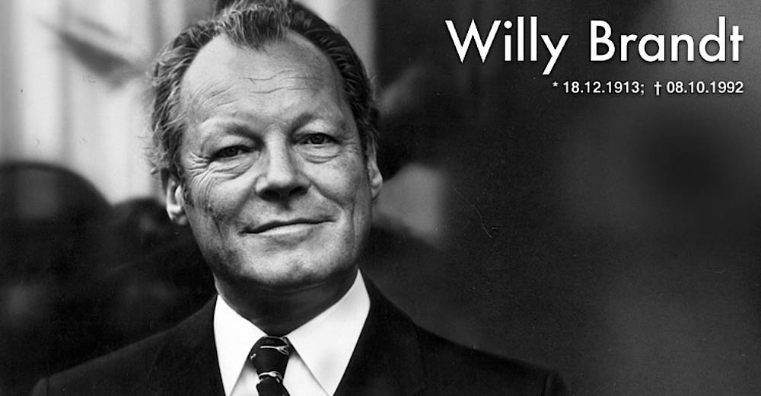

Slide 2
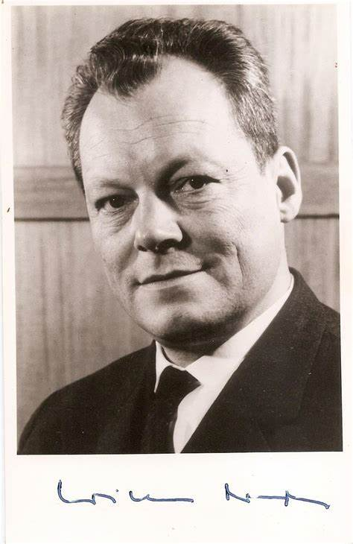
Gliederung
Arbeiterjunge in Lübeck
Widerstandskämpfer und Journalist im norwegischen und schwedischen Exil
Beginn der politischen Karriere im geteilten Berlin
Regierender Bürgermeister in Berlin
Außenminister und Bundeskanzler in Bonn
Neue Ostpolitik
Kniefall in Warschau
Friedensnobelpreis
Ostverträge
Guillaume-Spionage-Affäre und Rücktritt
Brandt als Elder Statesman

Slide 3
1913-1932 Arbeiterjunge in Lübeck
1

Slide 4
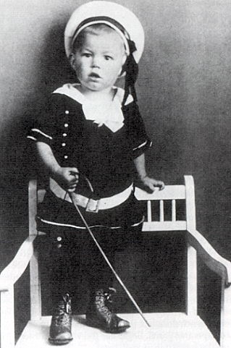
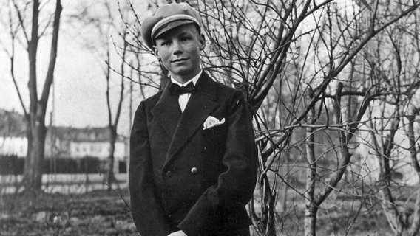
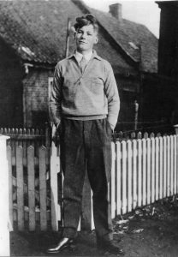
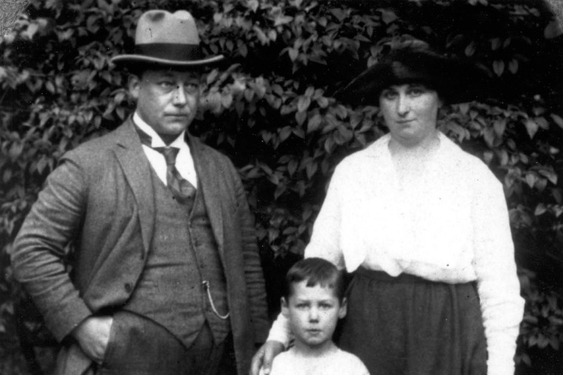
Herbert Ernst Karl Frahm
18. Dezember 1913 geboren in Lübeck
St. Lorenz-Knaben-Mittelschule
Familie Frahm fest in Lübecks Sozialdemokratie und ihrer Organisation verwurzelt
Zeigt politisches und Journalistisches Talent
Ludwig Frahm hat Brandt in der Politik geprägt
Trat 1925 der sozialdemokratischen Reichsarbeitsgemeinschaft der Kinderfreunde bei
1930, wurde er mit 16 Mitglied der SPD
1931 Mitglied der SAPD

Slide 5
1933-1946 Widerstandskämpfer und Journalist im norwegischen und schwedischen Exil
2

Slide 6
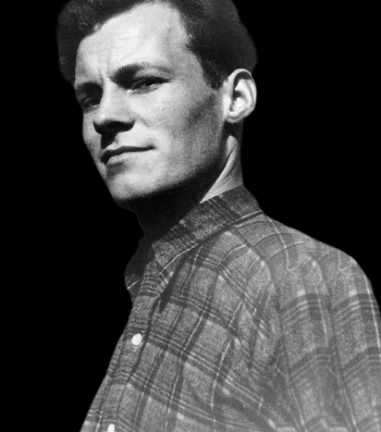
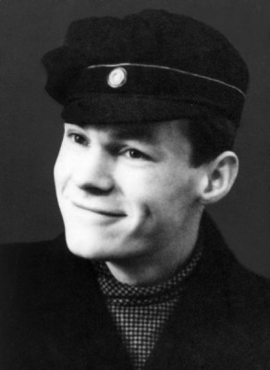
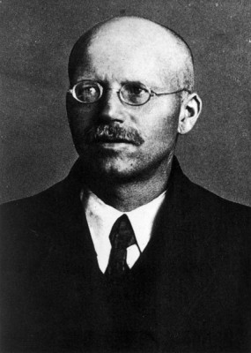
1933 widersetzte sich sofort der Machtübertragung an Hitler
März 1933 löst das Exekutivkomitee der SAPD auf
Gibt sich den Namen Willy Brandt
Die SAPD-Reichsleitung beauftragt Frahm nach Oslo zu gehen
Gründete ein kleines SAPD-Zelle in Oslo
1935 Bruch mit „Mot Dag“
1935 Suizid des Großvaters
Oktober 1936 „Illegaler“ Aufenthalt in Berlin
Endgültige Spaltung der SAPD-Gruppe Oslo
September 1938 Ausbürgerung aus Deutschland
Antrag auf norwegische Staatsbürgerschaft

Slide 7
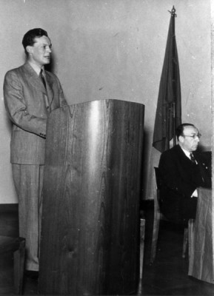
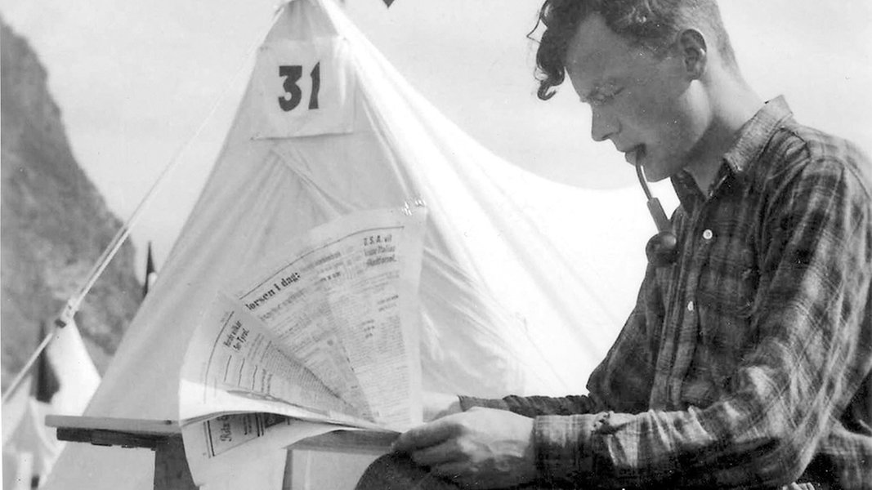
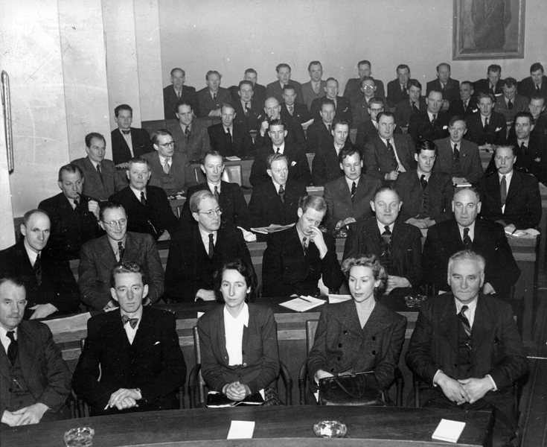
1940 Flucht nach Schweden
Erhält einen norwegischen Pass
1940 erstes Buch auf norwegisch geschrieben
Erfolgreicher Journalist und Schriftsteller
Wiederaufnahme in die SPD
Hauptziele: Ein freies Norwegen und ein anderes, demokratisches Deutschland
Ideen für eine friedliche Zukunft für Europa
Berichtet vom Nürnberger Prozess

Slide 8
1946-1957 Beginn der politischen Karriere im geteilten Berlin
3

Slide 9
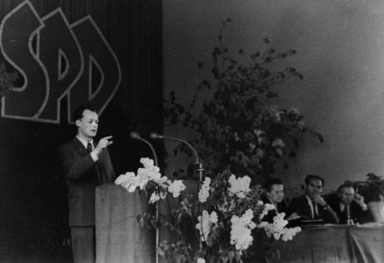
1947 zieht nach Berlin
Presseattaché in der Norwegischen Militärmission
1948 wird wieder deutscher Staatsbürger
1948 Berliner Vertreter des in Hannover ansässigen SPD-Parteivorstands
Steigt in der Berliner SPD auf
Ende der Tätigkeit für den SPD-Vorstand
Dezember 1950 zum ersten Mal in das Parlament von West-Berlin gewählt
Hat sich für die Freiheit der West-Berliner eingesetzt
1955 wird er Präsident des Berliner Abgeordnetenhauses

Slide 10
1957-1966 Regierender Bürgermeister in Berlin
4

Slide 11
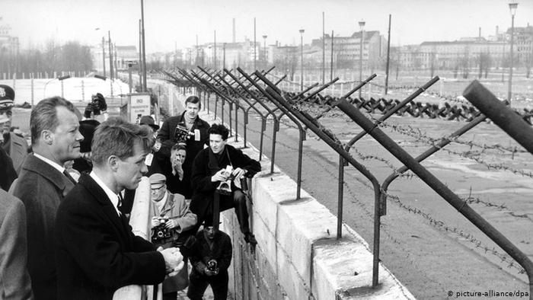
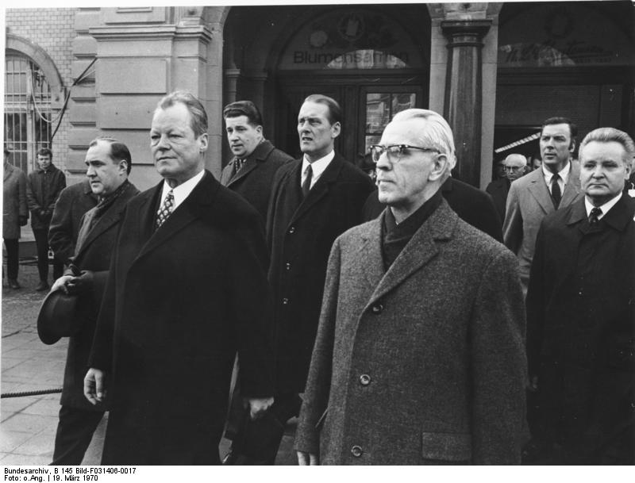
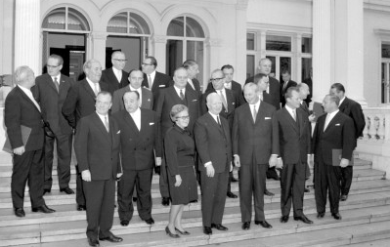
1957 Regierender Bürgermeister von Berlin
Die zweite Berlin-Krise 1958 bis 1962
13. August 1961 Mauerbau→ „Politik der kleinen Schritte“
1963 Berliner Parlamentswahlen 61,9% der Stimmen
1963 „Wandel durch Annährung“
1964 übernimmt den SPD-Vorsitz als Kanzlerkandidat
1965 Niederlage gegen Erhard um die Bundeskanzlerschaft
1966 Außenminister und Vizekanzler

Slide 12
1967-1974 Außenminister und Bundeskanzler in Bonn
5
Die neue Ostpolitik
1970 Kniefall in Warschau
Ostverträge
1971 Friedensnobelpreis
1974 Guillaume-Spionage-Affäre und Rücktritt

Slide 13
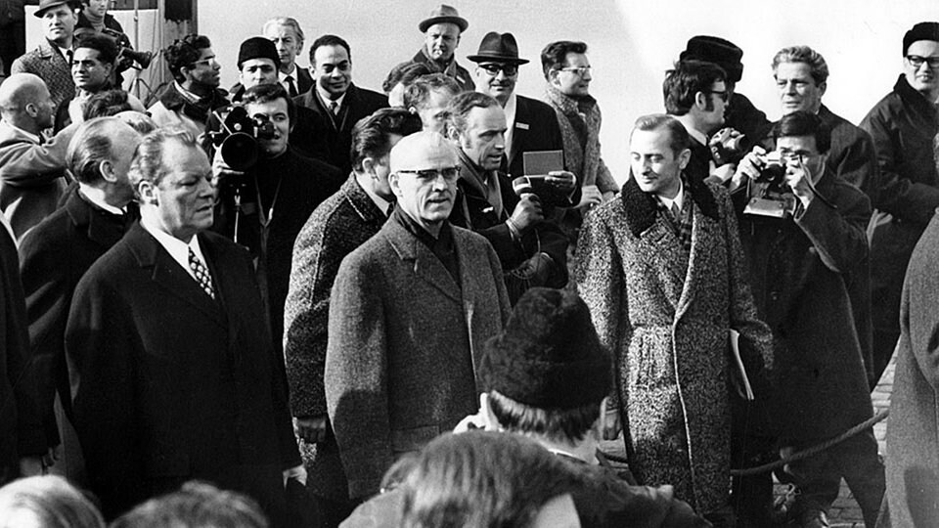
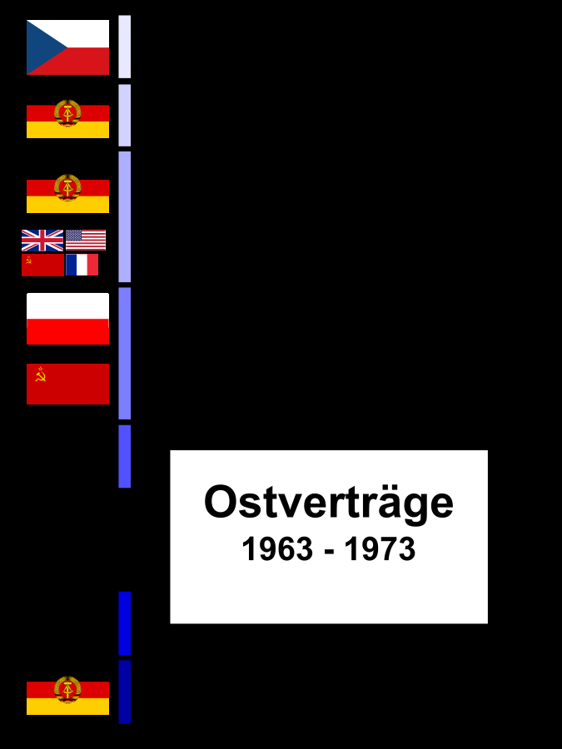
1969 der vierte Bundeskanzler der Bundesrepublik Deutschland
„Wir wollen mehr Demokratie wagen“
1970 erster bundesdeutscher Regierungschef reist zu Gesprächen in die DDR
Die Neue Ostpolitik=Entspannungsphase
Moskauer Vertrag, Warschauer Vertrag, das Viermächteabkommen, das Transitabkommen, der Grundlagenvertrag und Prager Vertrag
Erlangte den Ruf eines allgemein anerkannten Friedenspartners

Slide 14
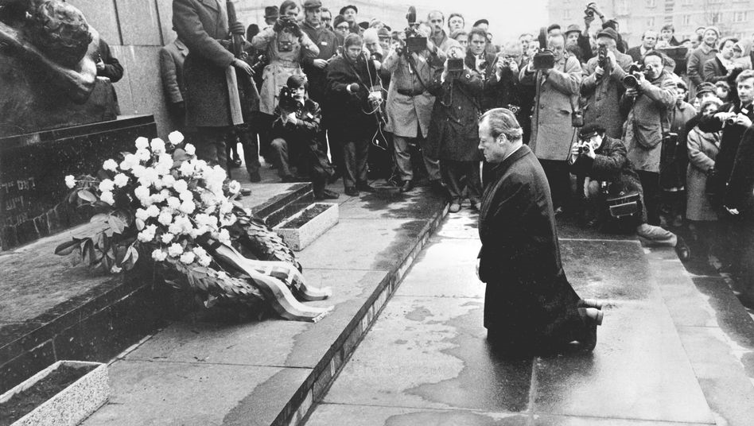
1970 Kniefall in Warschau
akzeptiert den endgültigen Verlust des ehemaligen deutschen Ostgebiets
bekennt sich zu Schuld und Verantwortung
Bittet um Vergebung

Slide 15
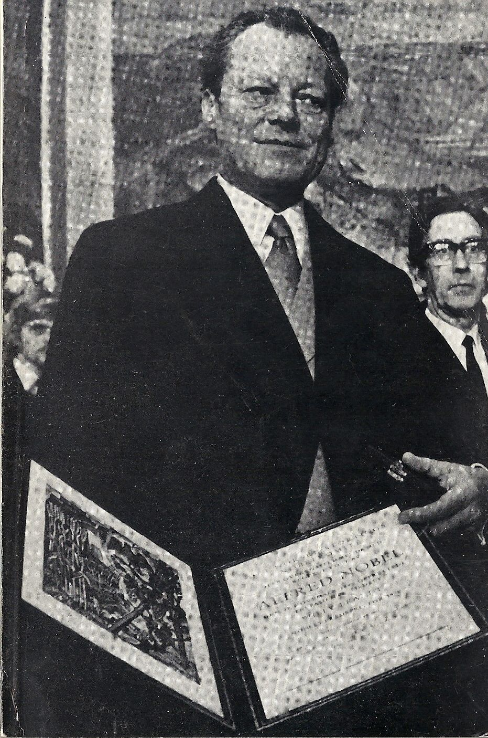
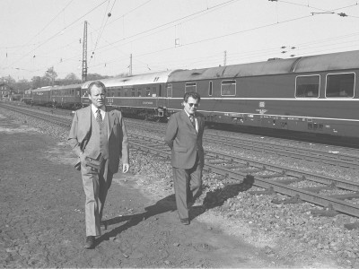
1971 erhält den Friedensnobelpreis
24. April 1974 Verhaftung von Günter Guillaume
Brandt trat am 7. Mai 1974 als Bundeskanzler zurück

Slide 16
1975-1992 Brandt als Elder Statesman
6

Slide 17
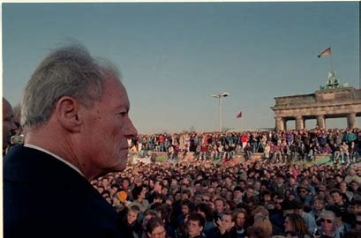
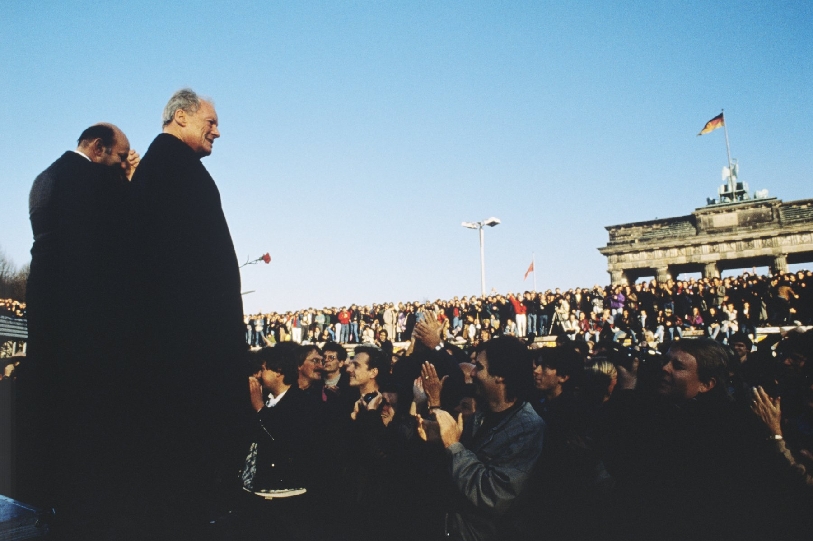
1976 wird Präsident der Sozialistischen Internationale → Frieden, Demokratie und Menschenrechte Weltweit
1977 leitet eine Nord-Süd-Kommission
Er unterstützte die sozial-liberale Koalition bis zu ihrem Zusammenbruch im Jahr 1982
1989 gibt den Vorsitz der SPD ab und wird Ehrenvorsitzender
Sein Traum kommt im Jahr 1989 in Erfüllung → Mauerfall

Slide 18
Jetzt wächst zusammen was zusammen gehört

Slide 19
Quellen
https://www.willy-brandt-biografie.de/
https://www.bing.com/videos/search
https://th.bing.com/th/id/
https://www.willy-brandt-biografie.de
https://th.bing.com/th/id/
https://www.dw.com/image/17259251_304.jpg

Slide 20
Danke für eure Aufmerksamkeit
Habt ihr Fragen?

